Slide 1
国际贸易与移民
洛伦佐·卡利恩多
耶鲁大学
2023年2月

Slide 2
会话描述
该模块将向参与者介绍基于最近的国际贸易和移民学术研究的新想法、工具和框架。
希望会议期间能够积极参与并进行讨论。
主要内容包括：各国为何进行贸易？了解关于谁从贸易和移民中获益、谁从中受损的最新发现是什么？

Slide 3
耶鲁大学的使命宣言
耶鲁大学致力于通过杰出的研究和学术、教育、保护和实践来改善当今和子孙后代的世界。耶鲁大学培养世界各地有抱负的领导者，服务于社会的各个领域。我们通过在由教职员工、学生和校友组成的道德、相互依存和多元化的社区中自由交流思想来完成这一使命。

Slide 4
让我们开始吧
今天的目标：
全球贸易视角
数据中的一般模式
了解贸易政策的重要性
距离的重要性

Slide 5
世界贸易与GDP——长远观点
图1。世界贸易（出口+ 进口）占世界GDP的百分比。1870-2020
资料来源：Klasing 和 Milionis (2014) 的 1870-1949 年数据（蓝色）。1950 年至 2017 年的宾夕法尼亚世界银行世界银行数据（红色） 和 1960 年至 2020 年的世界银行数据（绿色）。
Notes:
这是另一种观点。出口和进口占美国国民生产总值的份额
另外值得注意的是：贸易占美国GDP的份额仍约为10%。有些国家的份额非常大——有人知道哪些国家的贸易占GDP的份额最高吗？超过100%？

Slide 6
过去 30 年，世界经历了一系列前所未有的事件
生效的区域贸易协定累计数量从 2000 年的 82 个增加到今天的 355 个
中国加入世贸组织
大衰退
英国脱欧——重新谈判北美自由贸易协定、TPP
中美贸易战
新冠肺炎
俄罗斯入侵乌克兰

Slide 7
过去 30 年，世界经历了一系列前所未有的事件
近期的不稳定事件产生了不确定性并削弱了贸易增长
地缘政治动机似乎主导着贸易政策

Slide 8
中美关系
贸易战
中国加入世贸组织
新冠肺炎
大衰退
世界

Slide 9
世界

Slide 10
世界

Slide 11
中国
世界

Slide 12
中国
世界
印度

Slide 13
中国
世界
印度

Slide 14
中国
韩国
世界
印度

Slide 15
中国
韩国
世界
印度

Slide 16
中国
韩国
世界
印度
越南

Slide 17
世界变得更加开放！
这种现象使得产业/公司和劳动力跨国转移
开放性带来了总体福利增长并产生了分配后果
多项学术研究表明
虽然贸易开放度处于历史高位，但在过去15年中，贸易开放度停滞不前

Slide 18
价值链已全球化！

Slide 19
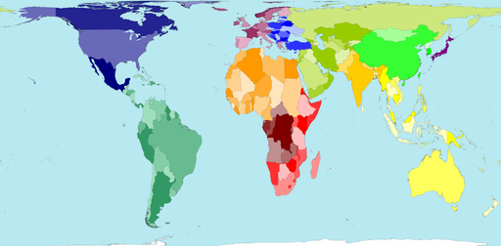
世界地图
来源：http://www.worldmapper.org/，维基百科
Notes:
联合国192个国家 + 梵蒂冈城 + 台湾

Slide 20
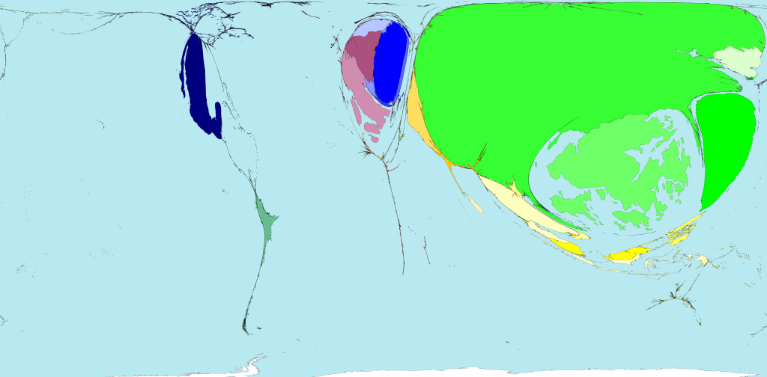
玩具出口
来源：http://www.worldmapper.org/

Slide 21
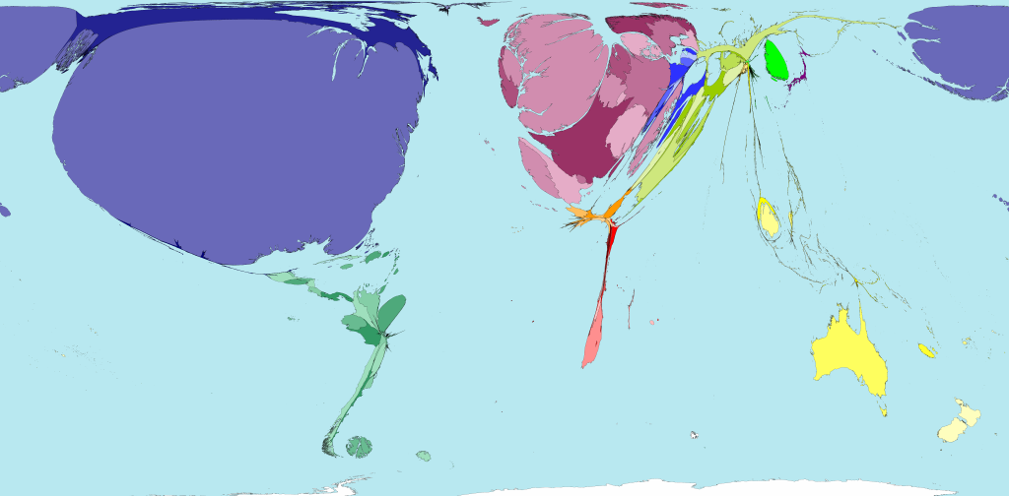
玩具进口
来源：http://www.worldmapper.org/

Slide 22
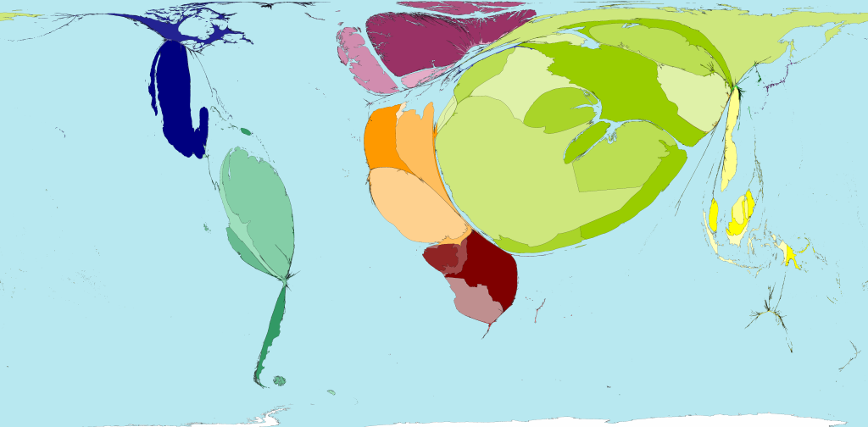
原油出口
来源：http://www.worldmapper.org/

Slide 23
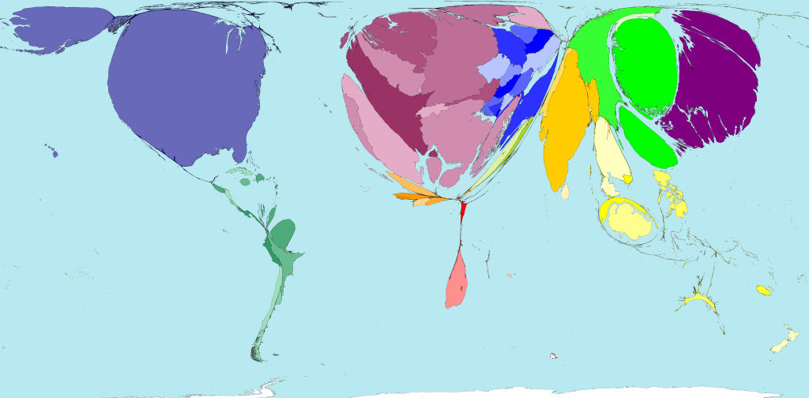
原油进口
来源：http://www.worldmapper.org/

Slide 24
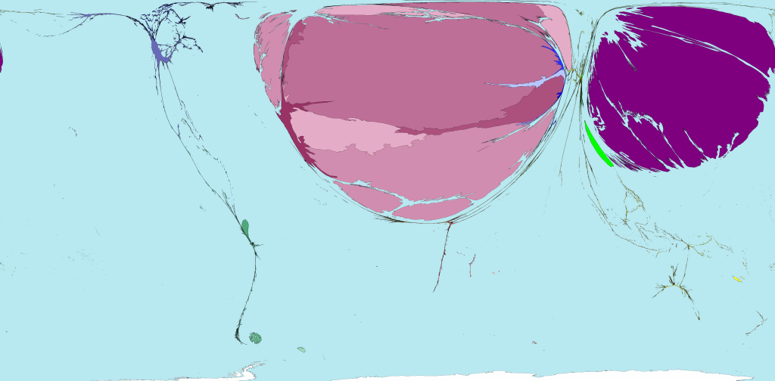
机器出口
来源：http://www.worldmapper.org/

Slide 25
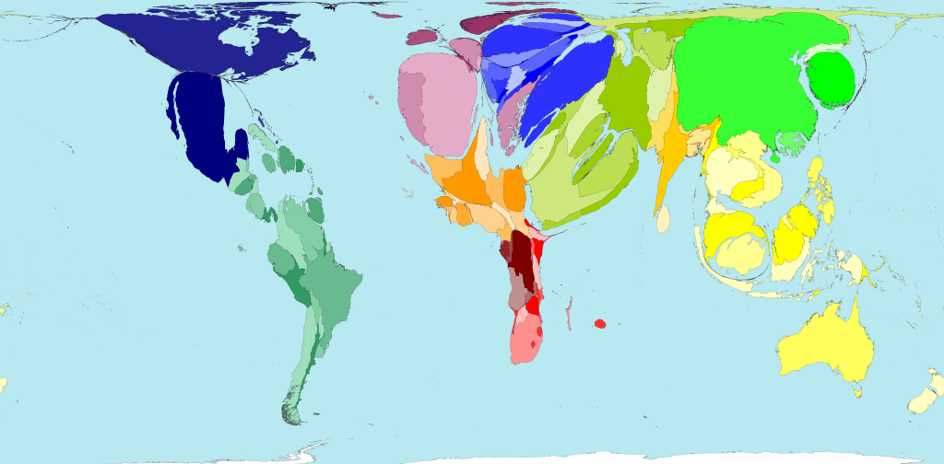
机器进口
来源：http://www.worldmapper.org/

Slide 26
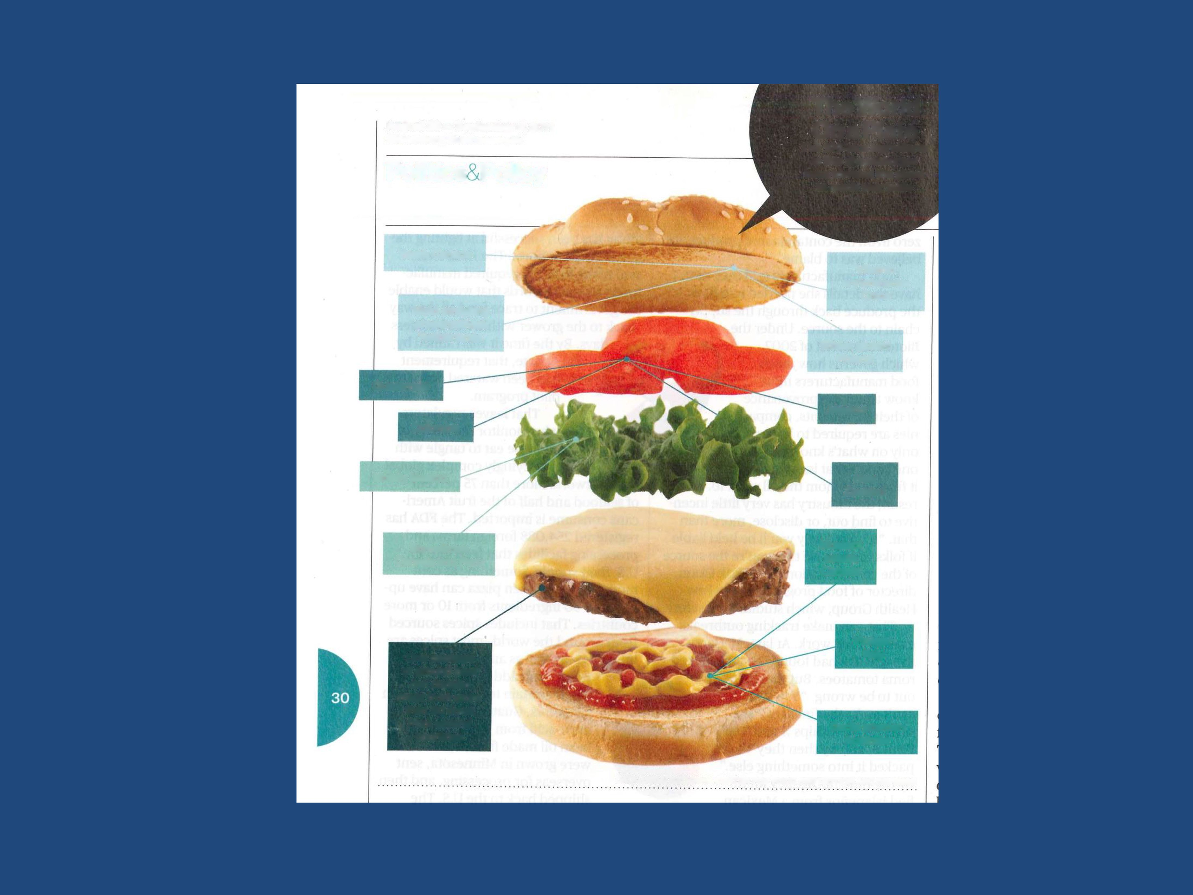
世界美食
2011年8月29日—9月4日
彭博商业周刊
这份芝士汉堡中100多种食材跨越全球才到达您的餐桌
政治与政策
酵母：加拿大
维生素强化剂：中国
防霉剂：荷兰
小麦面筋：波兰
危地马拉
墨西哥
哥伦比亚
主要来自墨西哥
新西兰
有时来自加拿大和秘鲁
芥菜籽：加拿大
一包碎牛肉可能含有来自多个国家50多头牛的肉
醋：意大利
大蒜粉：澳大利亚
数据：美国农业部；国家食品保护与防御中心

Slide 27
价值链已全球化！
这带来了经济收益
在全球供应链中处于核心地位的国家获得了权力
示例：
俄罗斯入侵乌克兰
多年来，俄罗斯已成为主要的基本投入品（如天然气和石油）供应商之一
一些国家不愿完全禁止从俄罗斯进口
没有基于规则的对俄制裁方法

Slide 28
禁止俄罗斯石油和天然气出口的全球影响 Caliendo 和 Parro (2022)
图1 实际收入变化 (%)
实际世界收入效应（不包括俄罗斯）= -0.008%

Slide 29
国家为何进行贸易？
技术差异
李嘉图贸易模型
禀赋/资源差异
赫克歇尔-俄林贸易模型
收益递增/多样性
克鲁格曼贸易模型
如果能在我们开会前在线阅读这三种理论，那将是极好的。

Slide 30
国际 与“国内”经济学
国际贸易与国内贸易有何不同？
距离！

Slide 31
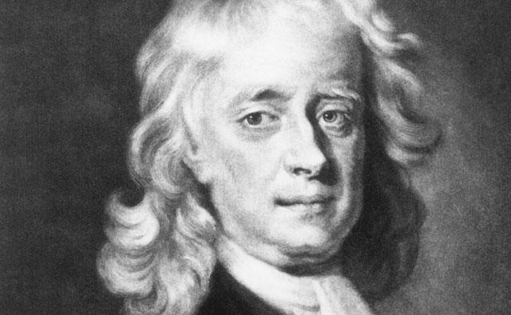
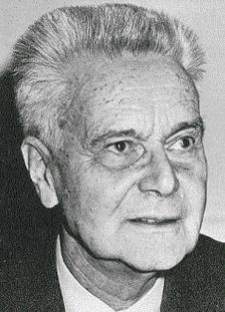
引力 Head 和 Mayer 2013
经济学中最有力的实证关系之一被称为“引力”
来自物理学（牛顿 1687）
两个物体之间的引力 随它们之间距离的增大而减小，并 随它们质量的增大而增大
来自经济学（丁伯根 1962）
两国之间的商业贸易 随它们之间距离的增大而减小，并随 它们经济规模的增大而增大
艾萨克·牛顿
1642-1727
扬·丁伯根
1903-94

Slide 32
引力估计
引力通常通过一个非常简单的回归来估计，即用两国c和d之间的双边贸易对距离和市场规模进行回归
X_{cd} = (GDP_{c} * GDP_{d}) / Distance_{cd}
ln(X_{cd}) = αln(GDP_{c}) + βln(GDP_{d}) + γln(Distance_{cd})

Slide 33
贸易与市场规模
经济引力
双边贸易对数
总市场规模对数
来源：数据来自 Mayer, Head 和 Ries (2010)。

Slide 34
贸易与距离
自 1950 年以来，技术和促进全球化的政策都取得了长足进步，您认为当今贸易与距离之间的关系如何？
经济引力
双边贸易对数
弹性：距离每增加 1%，贸易量大约减少 1%
距离对数
来源：数据来自 Mayer, Head 和 Ries (2010)。以 GDP 为条件的贸易流量。

Slide 35
贸易与距离
经济引力
双边贸易对数
距离对数
来源：数据来自 Mayer, Head 和 Ries (2010)。以 GDP 为条件的贸易流量。

Slide 36
贸易与距离
经济引力
双边贸易对数
距离对数
来源：数据来自 Mayer, Head 和 Ries (2010)。以 GDP 为条件的贸易流量。

Slide 37
贸易与距离
经济引力
双边贸易对数
距离对数
来源：数据来自 Mayer, Head 和 Ries (2010)。以 GDP 为条件的贸易流量。

Slide 38
贸易与距离
经济引力
双边贸易对数
距离对数
来源：数据来自 Mayer, Head 和 Ries (2010)。以 GDP 为条件的贸易流量。

Slide 39
贸易与距离
经济引力
双边贸易对数
距离对数
来源：数据来自 Mayer, Head 和 Ries (2010)。以 GDP 为条件的贸易流量。

Slide 40
贸易与距离
经济引力
双边贸易对数
距离对数
来源：数据来自 Mayer, Head 和 Ries (2010)。以 GDP 为条件的贸易流量。

Slide 41
贸易与距离
经济引力
双边贸易对数
距离对数
来源：数据来自 Mayer, Head 和 Ries (2010)。以 GDP 为条件的贸易流量。

Slide 42
Trade and Distance
Economic Gravity
2006, Original 1950 Trading Pairs
Log Bilateral Trade
Log Distance
Source: Data from Mayer, Head and Ries (2010). Trade flows conditional on GDP.

Slide 43
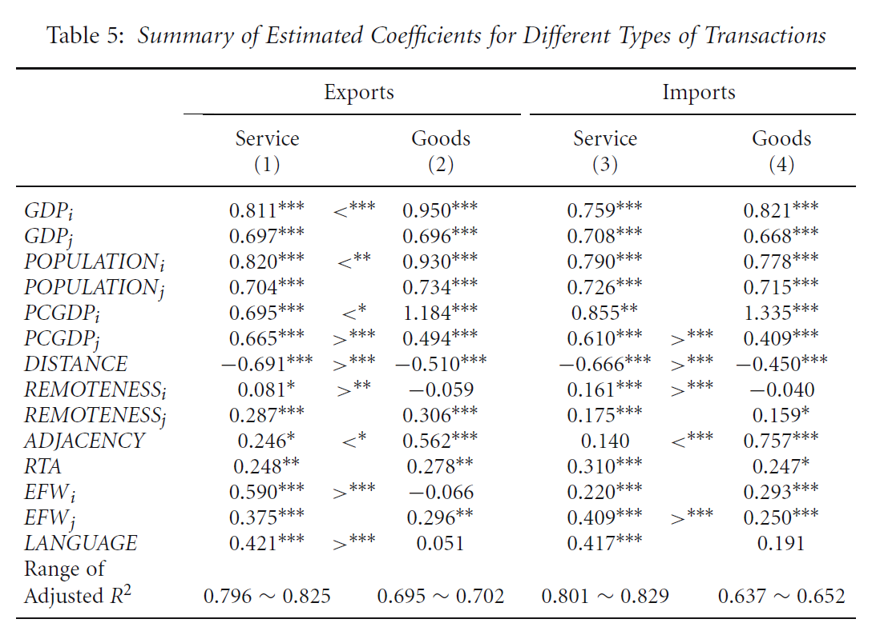
服务贸易中的引力……
值得注意的是，服务贸易也受到距离的阻碍！
上网冲浪也是如此！
Blume和Goldfarb（2005）的研究表明，在控制了语言、收入等因素后，美国人更有可能访问来自邻近国家的网站。
游戏、音乐等的弹性为3.25%
软件：无影响
表5：不同类型交易的估计系数汇总
 | 出口 |  |  | 进口
 | 服务 （1） | 商品 （2） |  | 服务 （3） | 商品 （4）
GDPi | 0.811*** | <*** | 0.950*** | 0.759*** |  | 0.821***
GDPi | 0.697*** |  | 0.696*** | 0.708*** |  | 0.668***
人口i | 0.820*** | <** | 0.930*** | 0.790*** |  | 0.778***
人口i | 0.704*** |  | 0.734*** | 0.726*** |  | 0.715***
人均GDPi | 0.695*** | <* | 1.184*** | 0.855** |  | 1.335***
人均GDPi | 0.665*** | >*** | 0.494*** | 0.610*** | >*** | 0.409***
距离 | -0.691*** | >*** | -0.510*** | -0.666*** | >*** | -0.450***
偏远度i | 0.081* | >** | -0.059 | 0.161*** | >*** | -0.040
偏远度i | 0.287*** |  | 0.306*** | 0.175*** |  | 0.159*
邻接 | 0.246* | <* | 0.562*** | 0.140 | <*** | 0.757***
RTA | 0.248** |  | 0.278** | 0.310*** |  | 0.247*
EFWi | 0.590*** | >*** | -0.066 | 0.220*** |  | 0.293***
EFWi | 0.375*** |  | 0.296** | 0.409*** | >*** | 0.250***
语言 | 0.421*** | >*** | 0.051 | 0.417*** |  | 0.191
范围
调整后的 R² | 0.796 ~ 0.825 |  | 0.695 ~ 0.702 | 0.801 ~ 0.829 | 0.637 ~ 0.652
来源：Kumura 和 Lee (2006)

Slide 44
距离的四个维度 (Ghemawat 2001)
地理 | 行政 | 文化 | 经济
物理距离 | 殖民关系 | 语言 | 禀赋
共同边界 | 监管/ 法律体系 | 民族 | 市场规模
港口通达性 | 敌意 | 宗教 | 外汇波动性
气候 | 货币制度 | 规范 | 基础设施
 | 贸易壁垒

Slide 45
要点
世界变得更加开放
过去15年，开放程度停滞不前
价值链已全球化
距离是贸易成本（商品和服务）最重要的决定因素之一

Slide 46
谢谢！

